Slide 2
Notes:
Dan 2: Beeld Nebukadnezar

Slide 3
Daniel
Ezra
Nehemia
Ezechiel
Babel
Medo-Perzische Rijk
Griekse
Romeinse Rijk
612 v.Chr.
539 v.Chr.
334 v.Chr.
323 v.Chr.
Romeinse Rijk
Messiaans vrederijk
33
476
4 v.C.
476
Notes:
Dan 2: Wereldrijken.
Iets met voeten… en dan vrederijk
=======
Dan 9: 70e jaarweek
Blijken weken van 7 jaren

Slide 4
Wederkomst
70e jaarweek
Vredesverbond
Grote Verdrukking
Gruwel, verwoesting
Herstelde Romeinse Rijk
Beest en profeet
Beest en profeet
3½ jaar
3½ jaar
Verbreking
vredesverbond
Armageddon
Offerdienst
Tijd, tijden en halve tijd
1260 dagen
1290 dagen
Israel vlucht naar bergen/woestijn
42 maanden
Notes:
Dan 9 en 12, Op 12,13,17: invulling 70e jaarweek.

Slide 5
Daniel
Ezra
Nehemia
Ezechiel
Babel
Medo-Perzische Rijk
Griekse
Romeinse Rijk
612 v.Chr.
539 v.Chr.
334 v.Chr.
323 v.Chr.
Wederkomst
7 jaar
70e jaarweek
1000 jaar
Gemeente
Vredesverbond
Grote Verdrukking
Messiaans vrederijk
Romeinse Rijk
Herstelde Romeinse Rijk
Messiaans vrederijk
33
476
3½ jaar
3½ jaar
4 v.C.
476
Notes:
Nebukadnezar, 70e jaarweek en Openbaring schuiven in elkaar.
Op 4-9 = 70e jaarweek van Daniel.
In de juiste tijdsverhoudingen.
Onderbreking = periode van De Gemeente. In OT geheimenis, wordt overgeslagen, nergens genoemd.

Slide 6
Zach 14:4,5 ?
Wederkomst
Eeuwig-
heid
70e jaarweek
Vredesverbond
Grote Verdrukking
1000-jarig
Vrederijk
Herstelde Romeinse Rijk
3½ jaar
3½ jaar
Vredesverbond
met Israel
Verbreking
vredesverbond
Armageddon
Finale oorlog
Eind-oordeel
Nieuwe hemel
Nieuwe aarde
Offerdienst
Tijd, tijden en halve tijd
Gog uit Magog
1260 dagen
Israel vlucht naar bergen/woestijn
42 maanden
Beest en profeet
(Antichrist)
Notes:
Op 19: 1000-jarig vrederijk
Satan veroordeeld
Eindoordeel
Eeuwigheid
Om compleet te maken: Ez 38,39, Gog uit Magog

Slide 7
Daniel
Ezra
Nehemia
Ezechiel
Babel
Medo-Perzische Rijk
Griekse
Romeinse Rijk
612 v.Chr.
539 v.Chr.
334 v.Chr.
323 v.Chr.
Gemeente
Romeinse Rijk
33
70
476
NU
4 v.C.
476
Notes:
Gemeente
Rom 11: Israel houdt op te bestaan

Slide 8
Opname Gemeente
Zach 14:4,5 ?
Wederkomst
Eeuwig-
heid
Gemeente
70e jaarweek
Vredesverbond
Grote Verdrukking
1000-jarig
Vrederijk
Herstelde Romeinse Rijk
3½ jaar
3½ jaar
1948
NU
Vredesverbond
met Israel
Verbreking
vredesverbond
Armageddon
Finale oorlog
Eind-oordeel
Nieuwe hemel
Nieuwe aarde
Offerdienst
Tijd, tijden en halve tijd
Gog uit Magog
1260 dagen
Israel vlucht naar bergen/woestijn
42 maanden
Beest en profeet
(Antichrist)
Notes:
Opname Gemeente
Wij hier.
Bijzonder: Israel bestaat alweer.
Herstelde Romeinse Rijk in aanloopfase.
Er zijn geen bijzondere gebeurtenissen die nog in vervulling moeten gaan voordat de Opname van de Gemeente kan plaatsvinden.

Slide 9
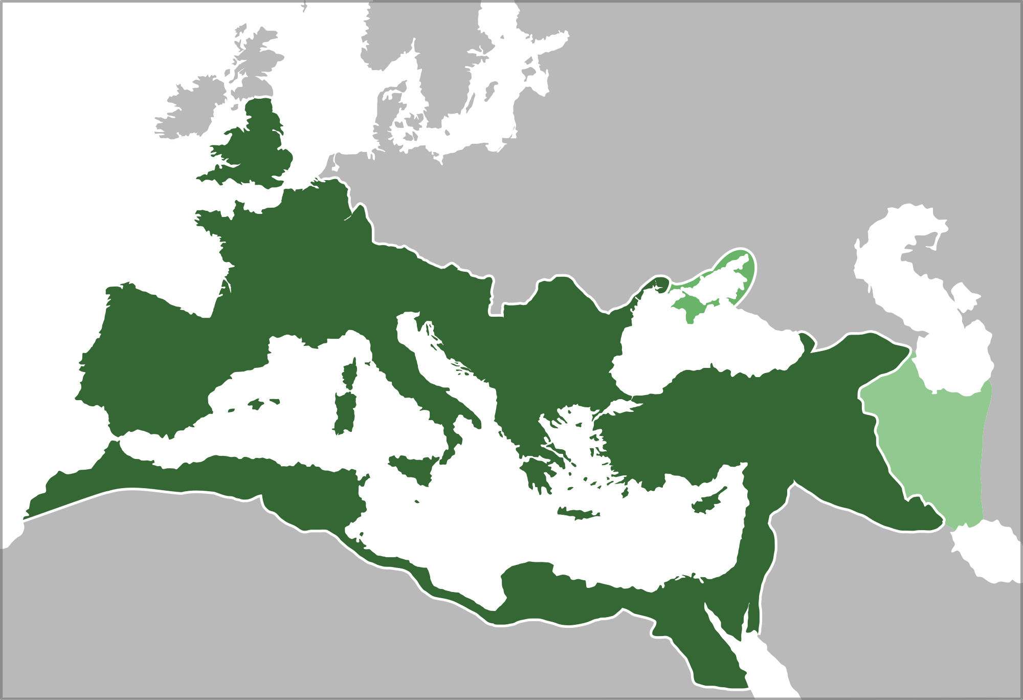
Notes:
Romeinse Rijk in grootste omvang.
EU?
Islamitisch?
Mediterrane Unie?

Slide 10
Daniel
Ezra
Nehemia
Ezechiel
Egypte
Assyrie
Babel
Medo-Perzische Rijk
Griekse
Romeinse Rijk
612 v.Chr.
539 v.Chr.
334 v.Chr.
323 v.Chr.
Gemeente
Romeinse Rijk
Islamitisch Kalifaat ➔ Ottomaanse Rijk
33
70
476
4 v.C.
476
1453
1922
1948
Notes:
Op 17:11: En het beest, dat was en niet is, is zelf ook de achtste.
Egypte, Assyrie.
In de onderbreking, tijd van geheimenis, nog een groot rijk geweest: Ottomaanse Rijk
Herstelde Romeinse Rijk is 8e. Zit eraan te komen.
Israel is er al.

Slide 11
Opname Gemeente
Wederkomst
Eeuwig-
heid
Gemeente
70e jaarweek
Vredesverbond
Grote Verdrukking
1000-jarig
Vrederijk
Herstelde Romeinse Rijk
3½ jaar
3½ jaar
1948
NU
Vredesverbond
met Israel
Verbreking
vredesverbond
Armageddon
Finale oorlog
Eind-oordeel
Nieuwe hemel
Nieuwe aarde
Beest en profeet
(Antichrist)
Offerdienst
Tijd, tijden en halve tijd
Gog uit Magog
1260 dagen
6 zegels
Israel vlucht naar bergen/woestijn
144.000 verzegelden
42 maanden
Begin der weeën
6 bazuinen
6 schalen
Notes:
De eindtijd compleet

